Slide 1
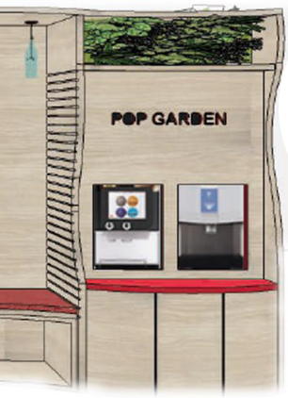
無人売店システムの
ご提案
導入費用フリーで簡易無人売店の設置が可能です。（コカコーラ社ＰＯＰＧARDEN）
また無人売店になりますので営業時間の制約はございません。
（商品整理・期限切れ確認は当社が行います）
売店設置で御社のＥＳ向上に寄与致します。
是非スペースの有効活用をご検討ください。

Slide 2
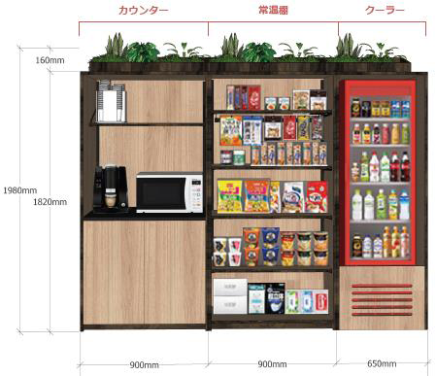
無人売店システムのご提案
導入条件
最低在館数（常に出勤している人数）：１００名以上
決済方法：ＱＲコード決算（在館300名以上でＩＣ決済可）*現金不可
契約年数：３年 *棚を作成致しますので途中解約は残存簿価のご請求の可能性がございます。
万引き等について：売上の５％以上が２カ月連続する場合ご請求させていただきます。
（過去発生ケースはございません）
必要スペース：900㎜以上 *右下画像の１枠が900㎜（1枠から設置可）
設置商品リクエスト：可
商品リスト：別添します
その他制約：ドリンクはコカコーラ製品のみの販売になります
≪導入フロー≫
①導入のご要望
②コーラ社現地調査
③販売商品のご提案
④機材
搬入
⑤販売
開始
②～⑤で１カ月半程度要します

Slide 3
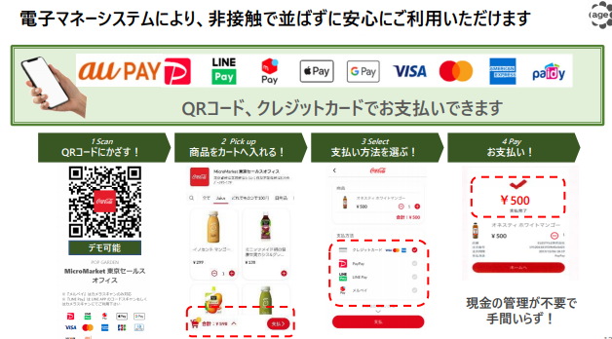
無人売店システムのご提案
決済について
URLをお気に入りに登録することで移動しながら精算を済ませ、売店で商品を取るだけといった効率化も可能です。

Slide 4
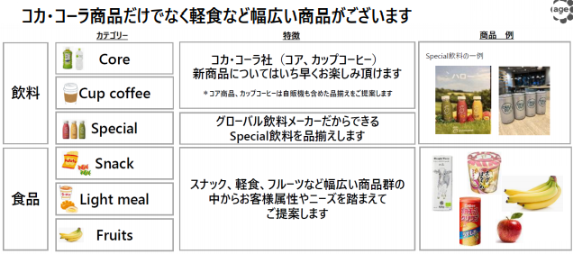
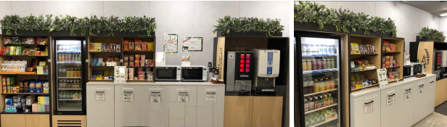
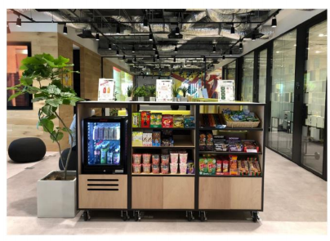
無人売店システムのご提案
商品について・設置イメージ
≪設置イメージ≫

